Slide 1
Пенициллин
Также Бензи́лпеницилли́н

Slide 2
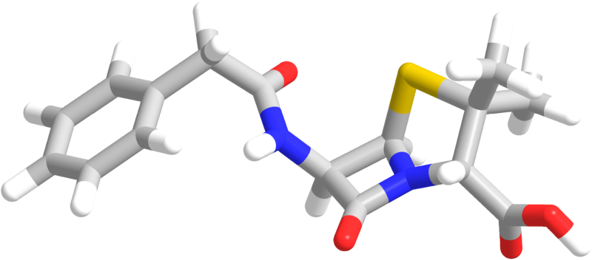
Бензи́лпеницилли́н (пенициллин G (PCN G) или просто пенициллин (PCN)) — бензиловый эфир 6-аминопенициллановой кислоты. Антибиотик, получаемый из плесневого гриба пенициллиума

Slide 3
А. Флеминг

Slide 4
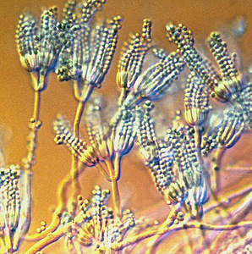
Фармакологическое действие
Антибиотик группы биосинтетических пенициллинов. Оказывает бактерицидное действие за счёт ингибирования(вещество, замедляющее про-текание ферментативной реакции) синтеза клеточной стенки микроорганизмов.
Пенициллин

Slide 6
Показания
Лечение заболеваний, вызванных чувствительными к бензилпенициллину микроорганизмами
Менингит, ангина, дифтерия
Глазных болезней
И других

Slide 7
Противопоказния
Повышенная чувствительность к бензилпенициллину и другим препаратам из группы пенициллинов и цефалоспоринов. Эндолюмбальное введение противопоказано пациентам, страдающим эпилепсией.

Slide 8
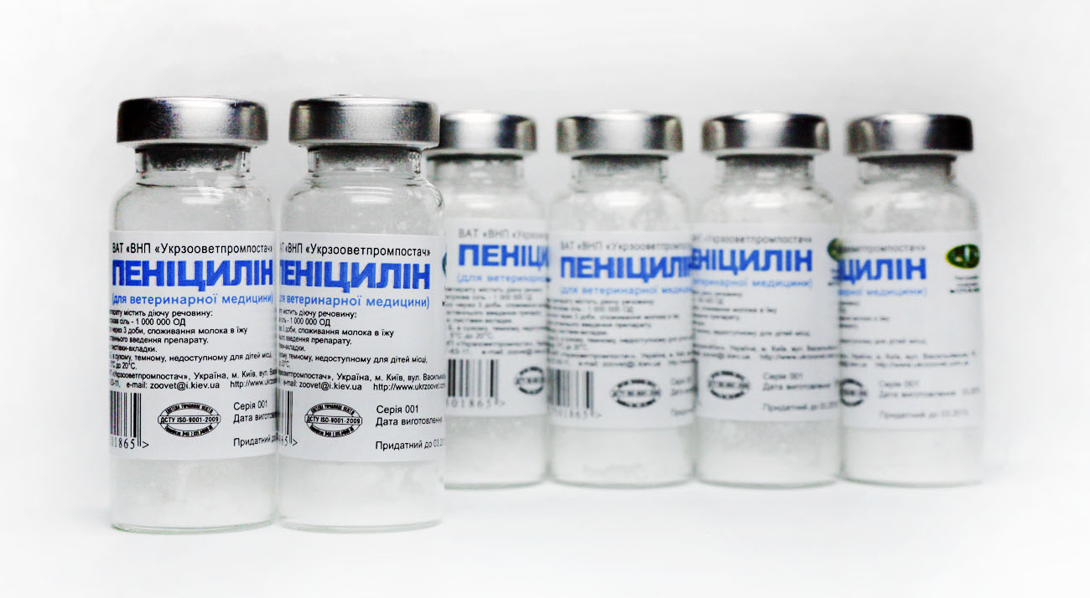
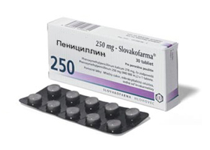

Slide 9
Спасибо за внимание!

